Slide 1
МУНИЦИПАЛЬНОЕ БЮДЖЕТНОЕ ОБЩЕОБРАЗОВАТЕЛЬНОЕ УЧРЕЖДЕНИЕ СРЕДНЯЯ ОБЩЕОБРАЗОВАТЕЛЬНАЯ ШКОЛА №6 ИМЕНИ 302 ТЕРНОПОЛЬСКОЙ КРАСНОЗНАМЕННОЙ ОРДЕНА КУТУЗОВА СТРЕЛКОВОЙ ДИВИЗИИ СТАНИЦЫ ЛЕНИНГРАДСКОЙ МУНИЦИПАЛЬНОГО ОБРАЗОВАНИЯ ЛЕНИНГРАДСКИЙ РАЙОН
Отчет проекта
«Археологическая лаборатория как средство самосознания обучающихся, требующих особого педагогического внимания»
Руководитель проекта: Лещенко Л.С., директор МБОУ СОШ №6
Научный руководитель: Куренная Е.В., кандидат педагогических наук

Slide 2
Цель отчетного периода
Апробация системы воспитательного процесса, направленной на психолого-педагогическую поддержку целевой аудитории проекта. Разработка методического обеспечения реализации разработанной системы.

Slide 3
Задачи:
Апробировать целостную систему воспитательного процесса, направленную на психолого-педагогическую поддержку целевой аудитории проекта как фактора формирования самосознания школьников, требующих особого педагогического внимания.
Внедрить в практику школы систему внеучебной поисковой, археологической деятельности, музейной педагогики.
Реализовать воспитательные практики (внеурочную деятельность).
Реализовать индивидуальные траектории обучающихся.

Slide 4
Измерение и оценка качества инновации
Критерии | Показатели | Методы оценивания
Формирование самосознания через субъективное отношение к самому себе, к деятельности, окружающим | Степень адаптации по отношениям к одноклассникам, самому себе, родителям, учителям, друзьям вне школы, к учебе, труду, общественной работе Уровень воспитанности по степени адаптированности к системе отношений Положительные качественные изменение норм и ценностей в зависимости от взаимодействия с референтной личностью -уровень внутренней мотивации; -уровень внешней мотивации | Опросник субъективного отношения ученика к деятельности, к самому себе, и окружающим. Тест «Межличностная зависимость». Методики Р. Гиршфильда, адаптация данного теста О.П. Макушиной. Диагностика Г.В. Лозовой «Определение склонности к 13 видам зависимостей». Тест на аддикцию.
Социальная ориентация или идентификация школьника, моральные предпочтения
Сформированность гражданского правосознания, патриотизма, планетарного мышления, социальной ответственности и активности |  | Диагностические беседы

Slide 5
Степень сформированности нравственных идеалов и нравственного поведения |  | Диагностика Г.В. Лозовой «Определение склонности к 13 видам зависимостей». Тест на аддикцию. Тест «Межличностная зависимость». Методики Р. Гиршфильда, адаптация данного теста О.П. Макушиной.
Развитие толерантности, стремления помогать другим людям |  | Ранжирование качества личности, ценности, занятия. Опросник субъективного отношения ученика к деятельности, к самому себе, и окружающим.
Внутренняя позиция школьника: ценности и убеждения |  | Ранжирование качества личности, ценности, занятия. Недописанный тезис (ценности и убеждения). Данная методика выявляет социальную ориентацию или идентификацию школьника, моральные предпочтения

Slide 6
Снижение/отсутствие правонарушений | не менее чем у 85 % обучающихся | статистические показатели
Положительная динамика качества знаний по предметам обществоведческого цикла | увеличение среднего балла по предмету более чем на 0,1 балла по сравнению с собственными результатами

Slide 7
Результаты первичной диагностики мониторинга эффективности инновационной деятельности
№ | Критерии | Средние значения
 |  | Баллы | Уровень/ результат
1 | Степень адаптации по отношениям к одноклассникам, самому себе, родителям, учителям, друзьям вне школы, к учебе, труду, общественной работе | 25 | средний
2 | Уровень воспитанности по степени адаптированности к системе отношений | 180 | средний
3 | Неуверенность в себе | 25 | средний
4 | Эмоциональная опора на других | 56 | высокий
5 | Снижение/отсутствие правонарушений | 100 %
6 | Положительная динамика качества знаний по предметам обществоведческого цикла | 0,3

Slide 8
Результативность за отчетный период
Организована работа Лаборатории археологических исследований в каникулярное время для учащихся школы и района
Реализуются программы внеурочной деятельности на основе индивидуальных образовательных
Организована передвижная музейная экспозиция

Slide 9
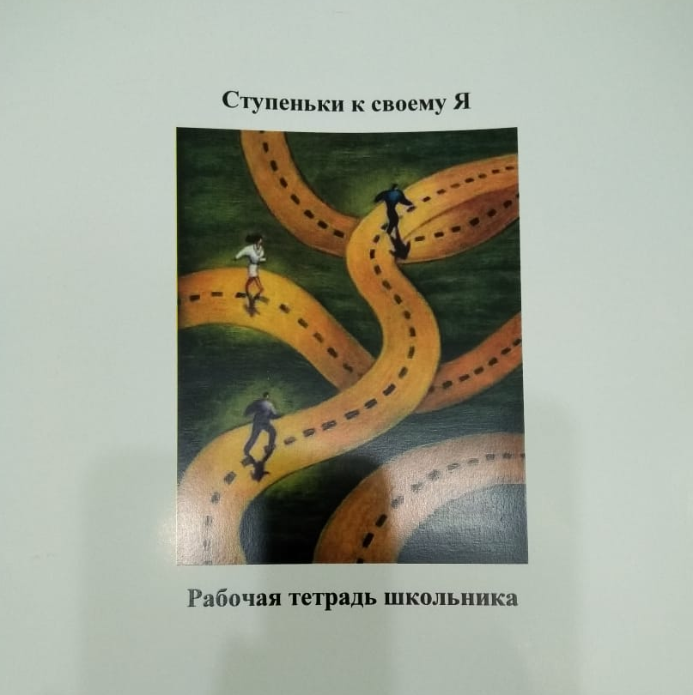
Рабочая тетрадь для учащегося «Ступеньки к своему Я»

Slide 10
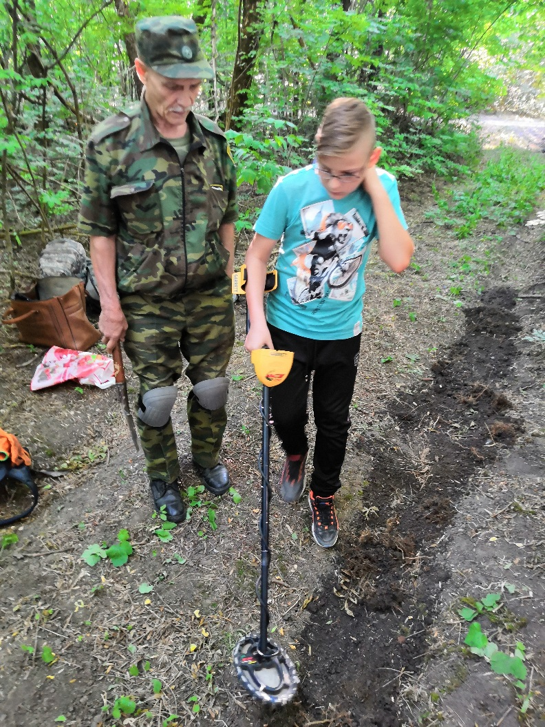
Летний лагерь для обучающихся, требующих особого педагогического внимания

Slide 11
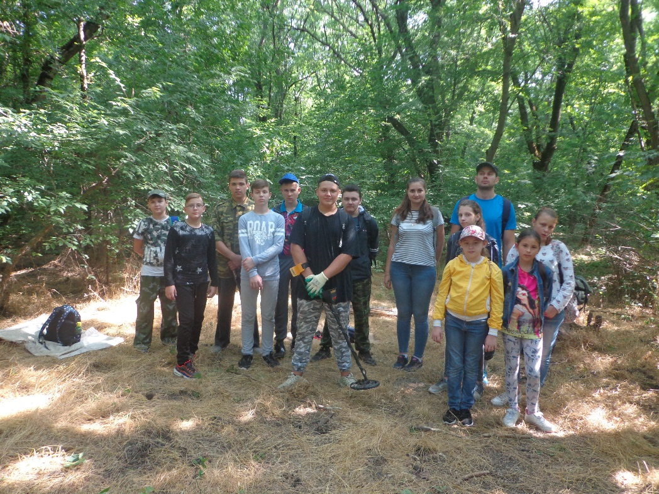
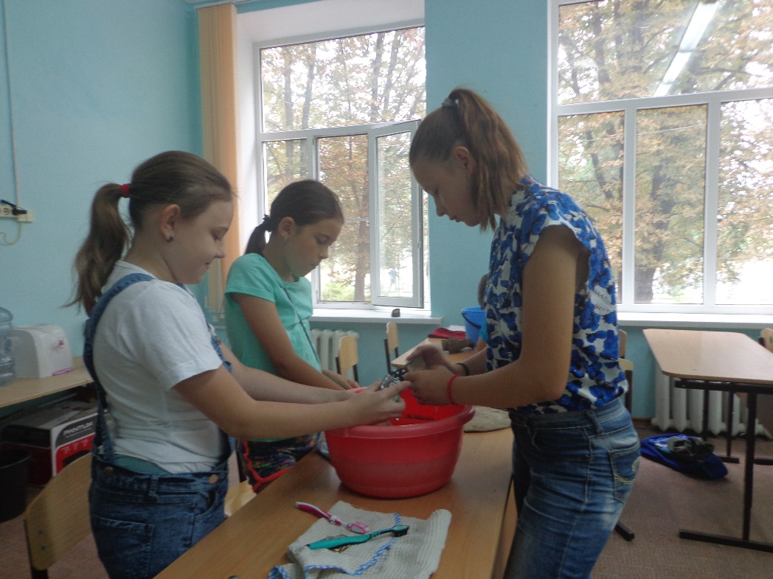
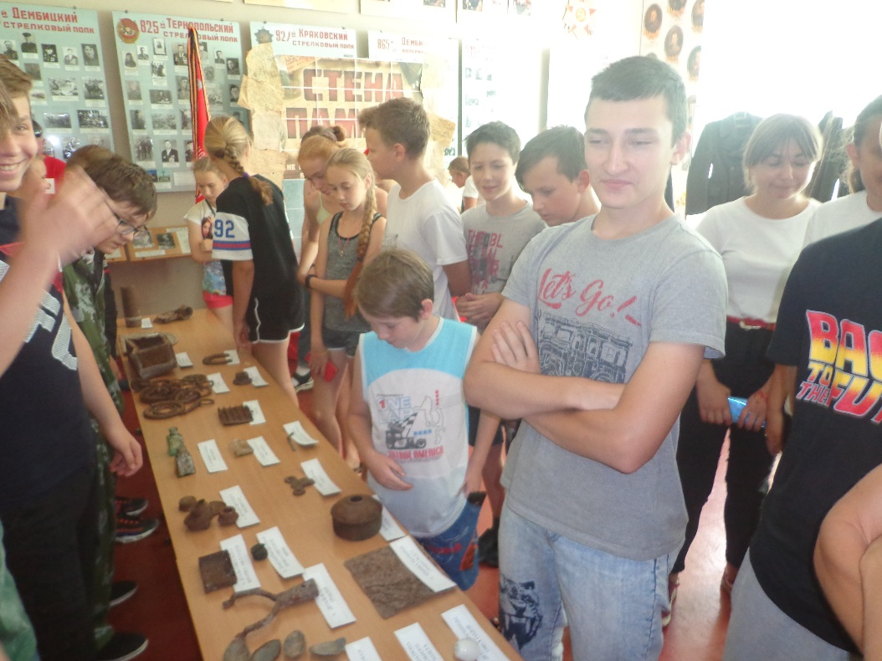

Slide 12
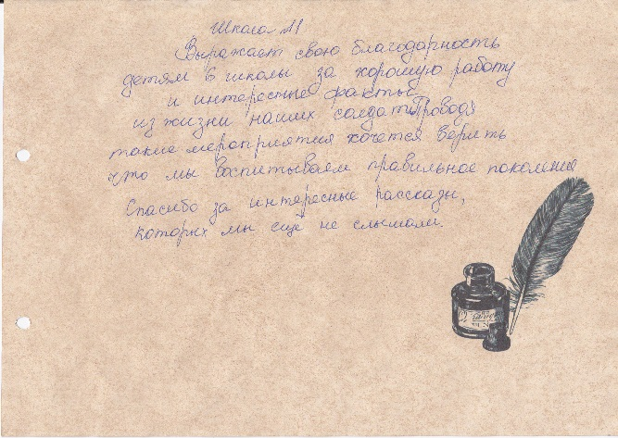
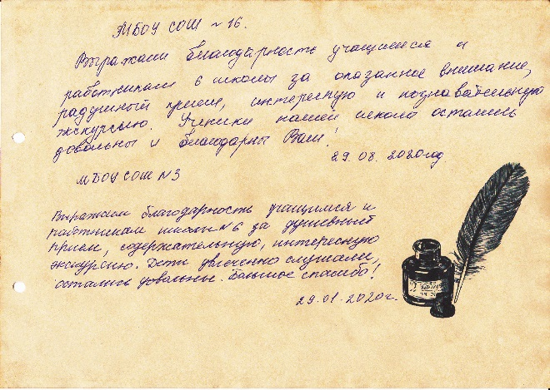
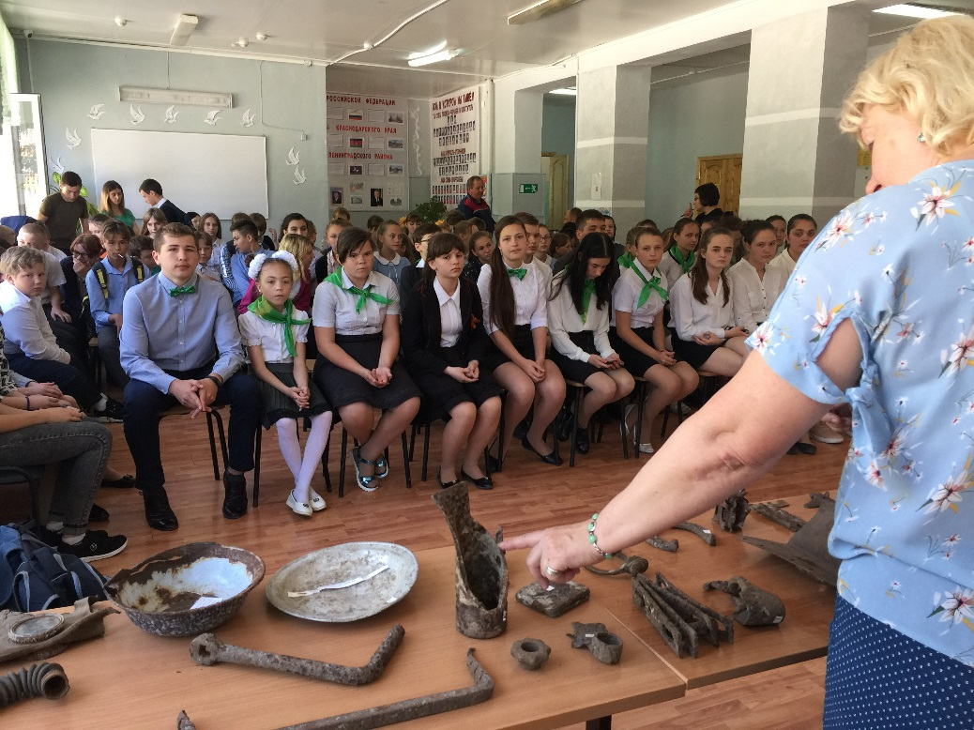
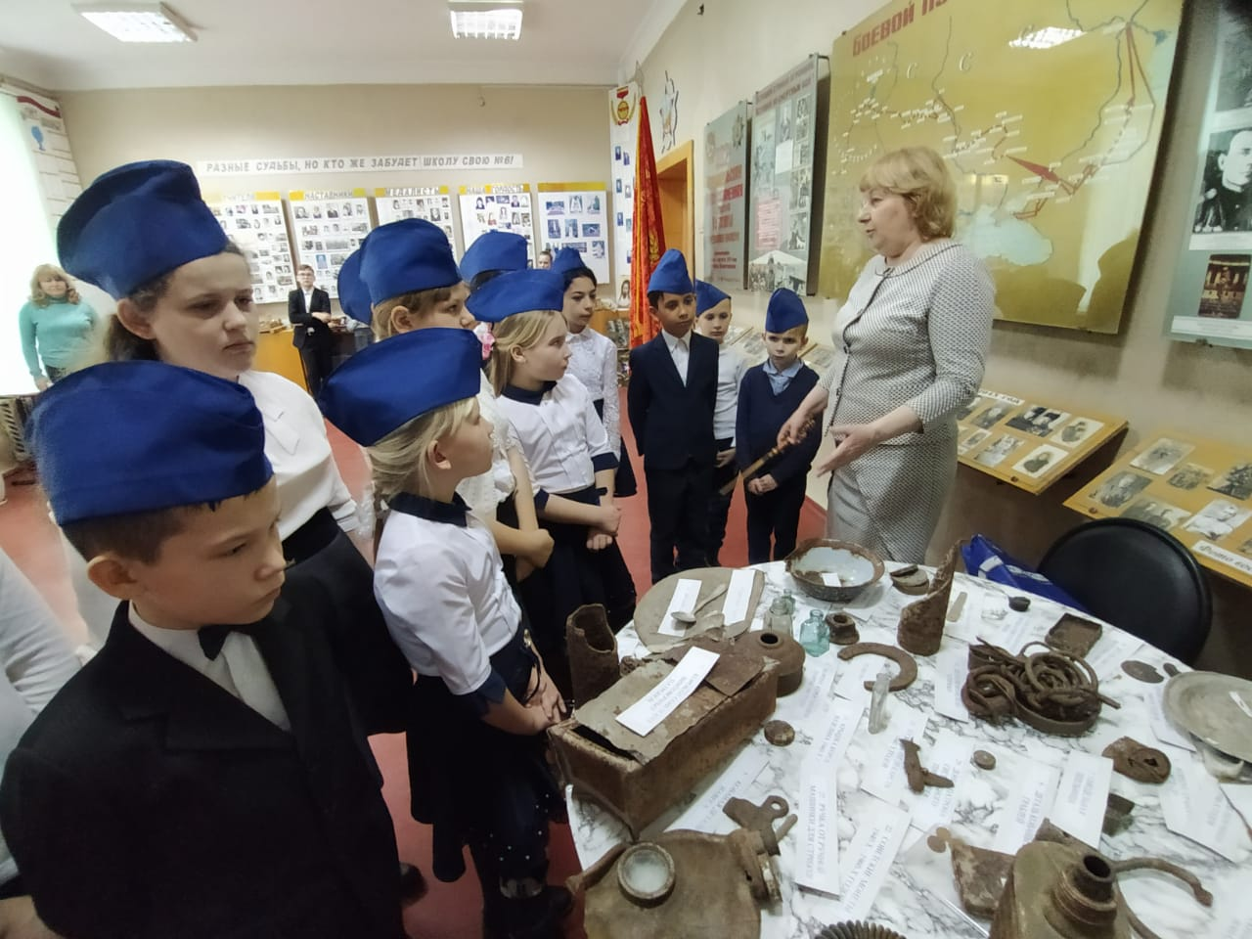
Организация передвижной музейной экспозиции

Slide 13
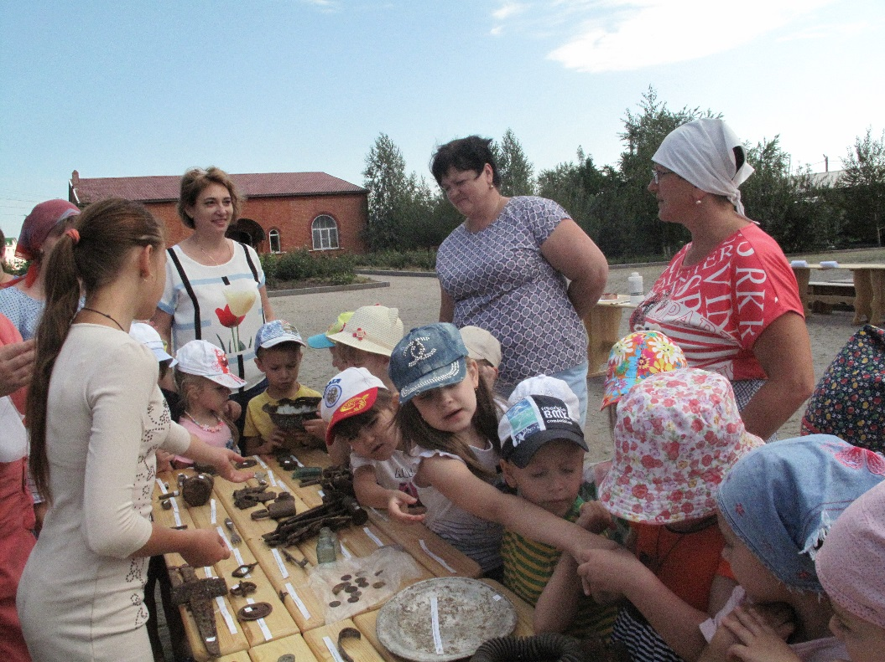
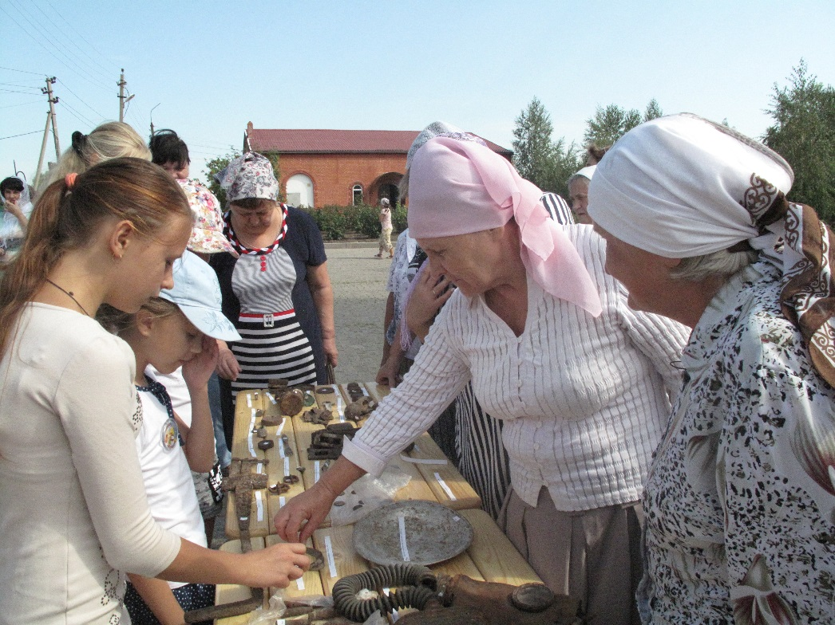
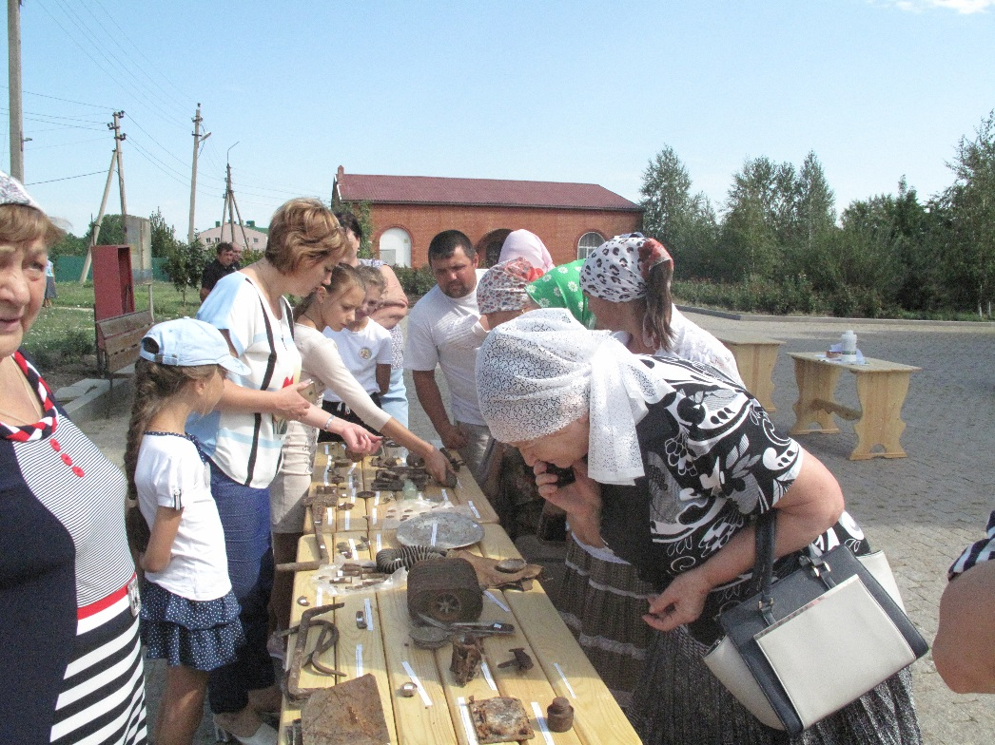

Slide 14
Организация сетевого взаимодействия
МБОУ СОШ №6
приходом храма Трех Святителей станицы Ленинградской
МБО ДО «Станция юных техников» станицы Ленинградской
Уманским районным казачьим обществом отдельского общества - Ейский казачий отдел Кубанского войскового казачьего общества
МКУ «Архив муниципального образования Ленинградский район»
МБУ СКК станицы Ленинградской
МБО ДО «Детско-юношеский центр» станицы Ленинградской

Slide 15
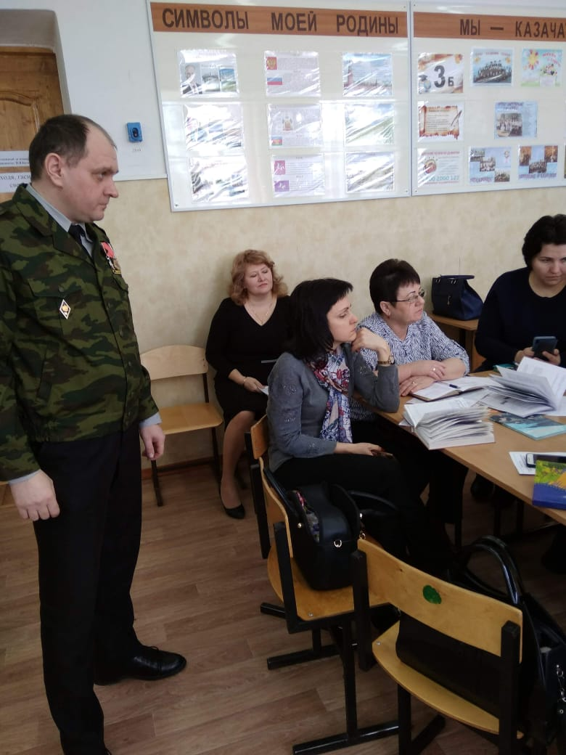
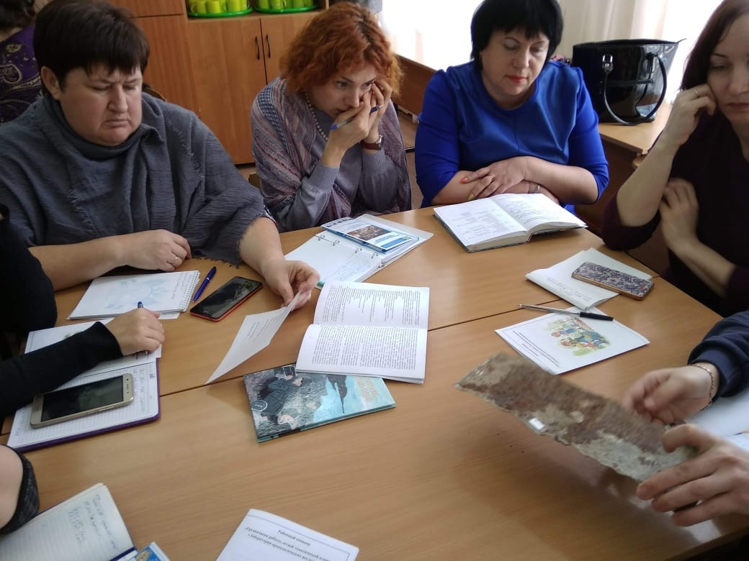
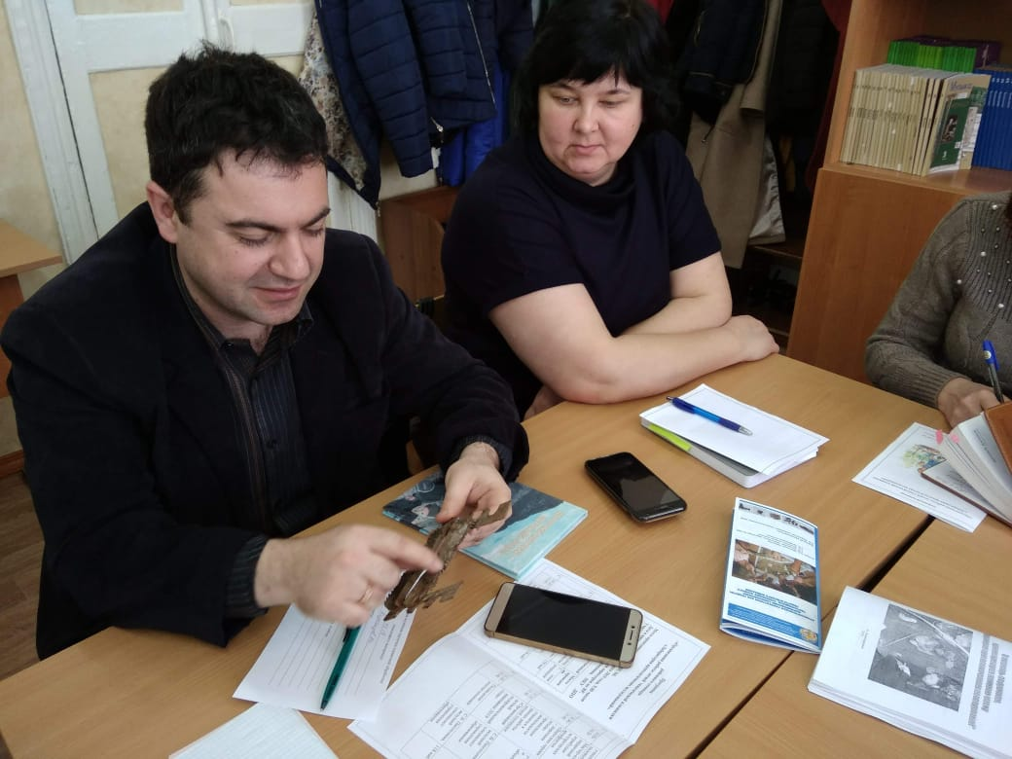
Транслирование опыта работы

Slide 16
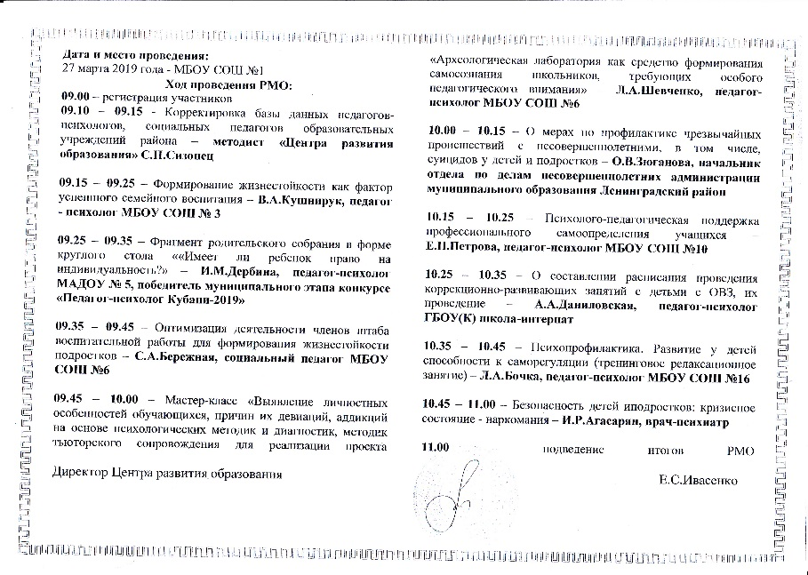
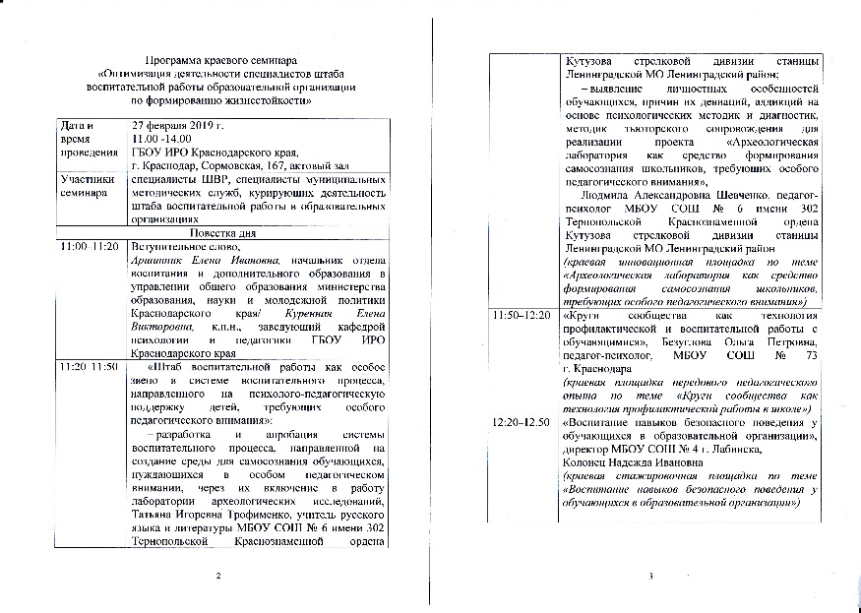
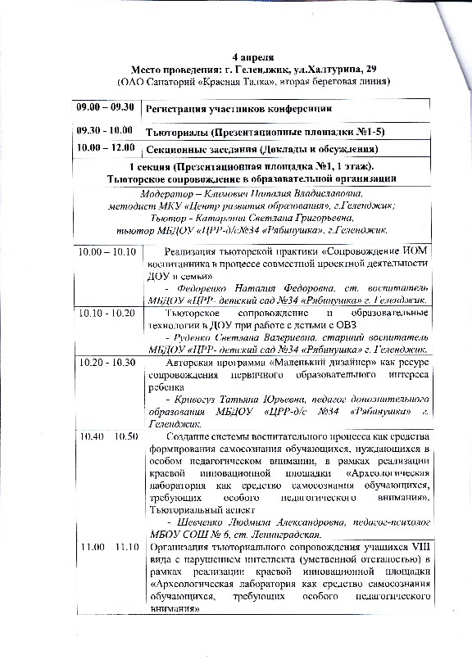
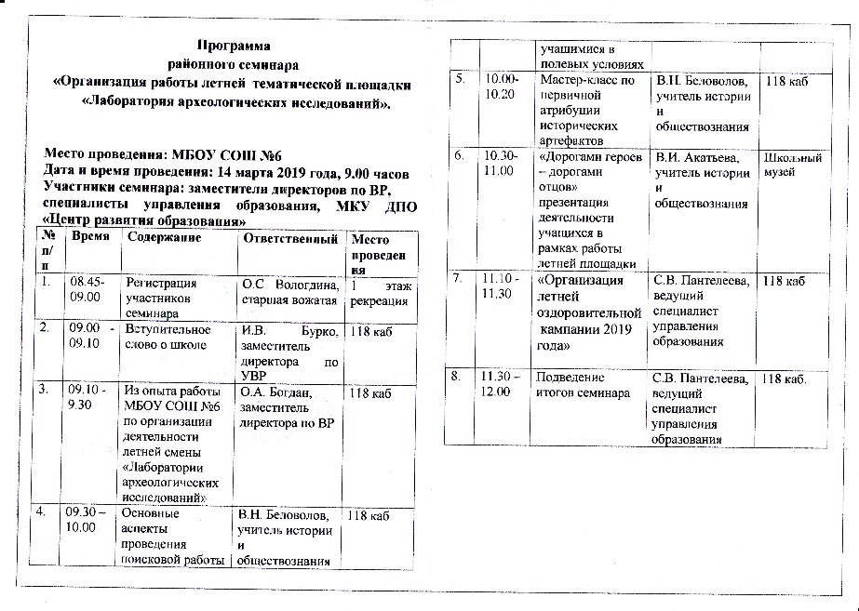

Slide 17
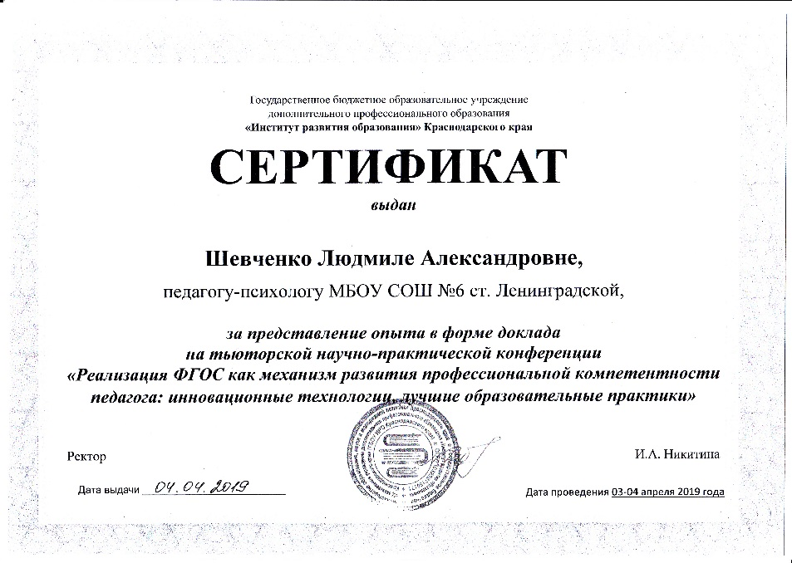
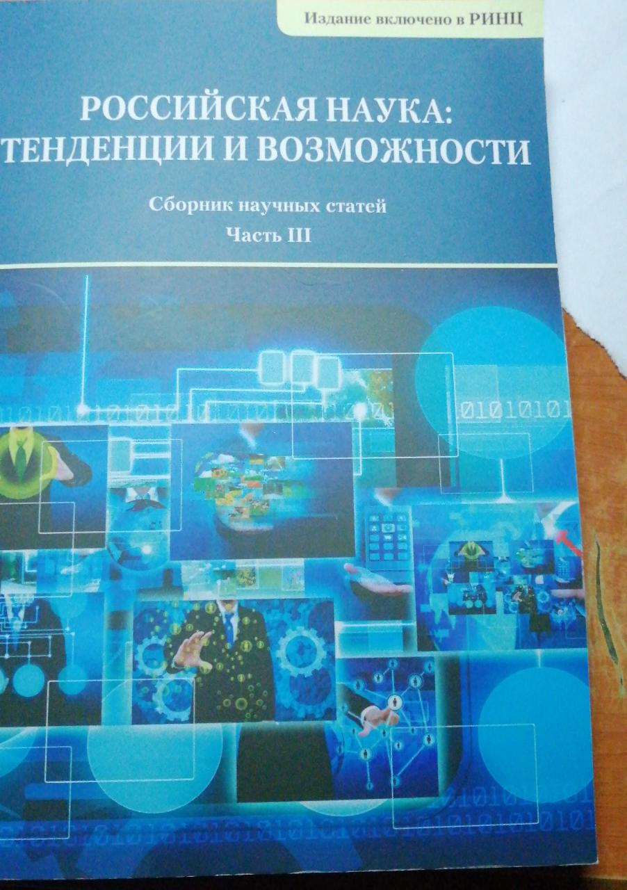
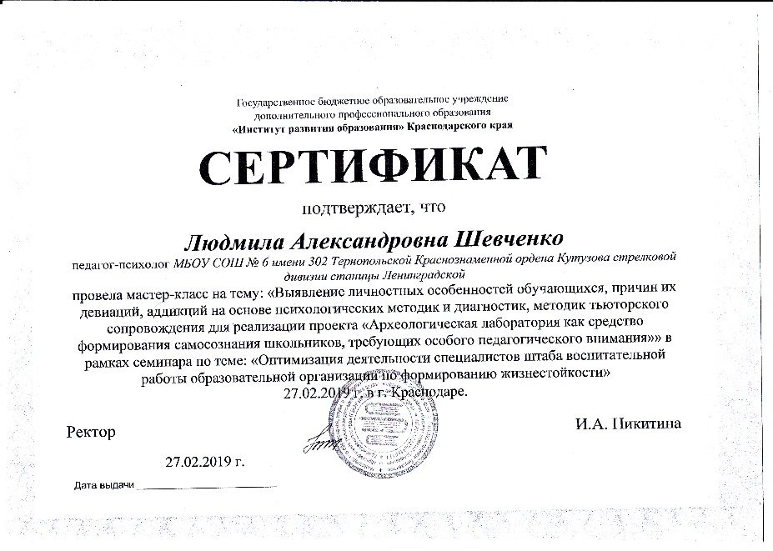

Slide 18
Спасибо за внимание

